Slide 1
Identität:
Die Schweiz, Deutschland, Bayern
Year 10 Term 1.1 Week 2 Lesson 1
Charlotte Moss / Janine Turner
Artwork: Steve Clarke
Date updated: 31/03/24
Notes:
Artwork by Steve Clarke. All additional pictures selected are available under a Creative Commons license, no attribution required. Native-speaker teacher feedback provided by Stephanie Cross.
All words in this week’s lessons (new and revisited) appear on all three awarding organisation lists with the following exceptions: AQA list does not have: Bayern, Bodensee, Donau, Schnitzel, Minderheit, bayrisch, unsprünglich, Milliarde, Mrd., Stein
Edexcel list does not have: Bayern, Bodensee, Ostsee, bayrisch, Berliner, speziell, ursprünglich, Milliarde, Mrd., Stein, Vergleich Learning outcomes
Revisit: WO2
Revisit: Numbers
Revisit: Plural rules 1-3
Revisit: WH-questions
Phonics: SSC: [w] vs [v]
[link to grammar: question words]
[z]
[link to grammar: numbers 20+]
New vocabulary: Bayern [624] Bodensee [n/a] Donau [n/a] Köln [n/a] München [n/a] Ostsee [n/a] Rhein [n/a] Schnitzel [n/a] U-Bahn [n/a] Volk [1032] Weise [468] Wurst [3923] national [891] Minderheit (H) [4256] bayrisch (H) [1383] Berliner (H) [1190] speziell (H) [815] ursprünglich (H) [1332]
Thematic revisited vocabulary: liegen [6] Art [260] Grund [249] Kleidung [2820] Kultur [594] Milliarde, Mrd. [453] Million, Mio. [209] Norden, Nord- [1516] Nummer [806] Osten, Ost- [1208] Projekt [720] Religion [1976] Schloss [1907] Stein [1181] Süden, Süd- [1771] Vergleich [383] Welt [164] Westen, West- [1010] bekannt [319] eigen [166] einzig [343] oft [223] acht [645] achtzig [3301] drei [106] dreißig [2046] dreizehn [4772] eins [774] elf [1507] fünf [274] fünfzig [2390] hundert [1107] neun [1053] neunzig [3028] null [1680] sechs [428] sechzehn [4924] sechzig [2448] sieben [611] siebzehn [n/a] siebzig [2609] tausend [1177] vier [200] vierzig [2907] zehn [333] zwanzig [1359] zwei [70] zwölf [1080] was für? [n/a]
Revisited function words: einige, wann, was, was für, wer, wie, wo, woher, wohin, viel(e), oft, warum Source: Jones, R.L & Tschirner, E. (2019). A frequency dictionary of German: Core vocabulary for learners. London: Routledge.
The frequency rankings for words that occur in this PowerPoint which have been previously introduced in NCELP resources are given in the NCELP SOW and in the resources that first introduced and formally re-visited those words.
For any other words that occur incidentally in this PowerPoint, frequency rankings will be provided in the notes field wherever possible.

Slide 2
Vokabeln
sprechen
to let
reden
often
etwa
downstairs
mistake
living
hobby
to translate
suddenly
approximately
the minority
singer
wall
nice
Schnitzel
Lake Constance
Berliner
perhaps
oder
advantage
eigen
past
die Art
speziell
culture
to improve
great
originally
to translate
from Berlin
doch
U-Bahn
sheet
München
thousand
because
task
Poland
cultural
Poland
bekannt
south
sausage
people
das Volk
to lie
country
famous
at the front
child
poor
picture
single
France
die Person
reason
eye
Köln
paying
above
Rhein
thing
business
south
hundred
die Wurst
picture
die Minderheit
Ostsee
fifty
the weekend
to separate
der Bodensee
singer
to learn
daughter
religion
eighty
to promise
to be called
der Norden
unterscheiden
false
seventy
new
castle
word
cold
mother
boy
national
word
evening
sheet
general
number
Danube
difficult
world
difficult
bekannt
place
ob
Donau
eye
fifty
das Mädchen
der Vergleich
die Sprache
Rhine
close
to sleep
deep
everything
Baltic Sea
pressure
clothes
strange
der Grund
probably
to contain
night
to live
Bayern
Baltic Sea
hören
tief
national
zwölf
to originate
practising
foreign
der Junge
suggestion
learning
to repeat
kulturell
north
mother
Münich
schnitzel
to live
die Nacht
the underground
die Weise
danger
to forget
verstehen
wall
die Welt
because
Cologne
thing
attack
the advantage
neighbour
here
leaf
enthalten
at home
then
state
really
now
word
eleven
at home
verstehen
the way
ursprünglich
special
special
bayrisch
Bavarian
schwarz
üben
Notes:
H+F
Timing: 6 minutes Aim: to practise this week’s vocabulary. This is a vocabulary game based on Dobble.
Note: Six of the circles target higher vocabulary. They have a star on them to make teachers aware.
Procedure: 1. Click on the mouse to start the game. The circle on the left has eight German words. One of the words has a translation in the English circle on the left. Students try to find the word as quickly as possible and shout out the word (or translation) when they have found it. First person to find and shout the word (or translation) gets a point.
2. When the correct word is found click the mouse to change the English words to the next set.
3. The German words change after every four rounds. This change is signalled with a colour change on both circles.
4. Play until all cards have been done.
There are a number of ways to do this game:
Whole class (live - in person): First one to spot and shout out the correct answer gets a point
Whole class (synchronous online): First one to spot and type the word in the chat gets a point
Individual (asynchronous online): Use the timed version (English circle changes after 8 seconds). Can they spot the word before it changes?
Pairs (live - in person): Same as live whole class, but in pairs. Would need a tablet for each pair.

Slide 3
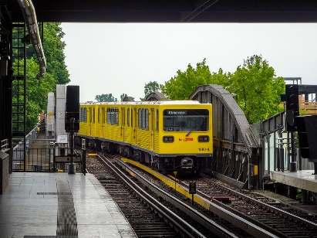
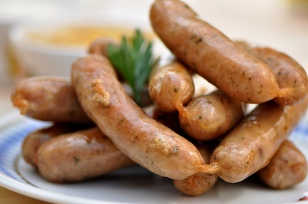
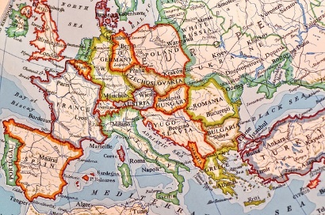
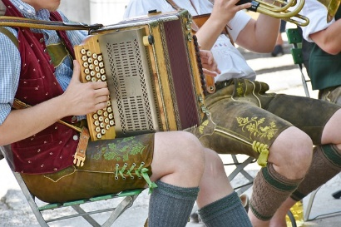
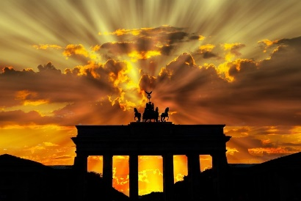
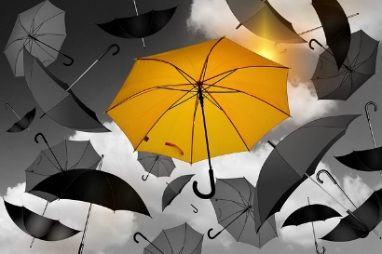
Vokabeln
schreiben
Wie heißt das auf Deutsch?
underground, metro
people, folk
die Weise
das Volk
way, manner
national, nationally
die U-Bahn
sausage
national
die Wurst
ursprünglich
die Minderheit
Bavarian
special, specific
original, originally
minority
bayrisch
(of) Berlin
speziell
berliner
Notes:
H+F (Note: The top row contains foundation vocabulary and the bottom row contains higher vocabulary)
Timing: 6 minutes Aim: to practise this week’s vocabulary.
Procedure: 1. Students translate the English words to German.
2. Click to reveal answers.

Slide 4
Zahlen
Grammatik
Zahl | Deutsch | Englisch
100 | Hundert | one hundred
1.000 | Tausend | thousand
1.000.000 | Million | million
1.000.000.000 | Milliarde (=tausend Millionen) | billion (=a thousand million)
1.000.000.000.000 | Billion (=tausend Milliarden) | trillion (=a million million)
Watch your millions, billions and trillions!
As you know, numbers are written as one word.
Don’t forget – we say double digits the other way round in German. dreiundachtzig = eighty-three
7283
siebentausendzweihundertdreiundachtzig
Sieben|tausend|zwei|hundert|dreiundachtzig
Notes:
H+F
Timing: 3 minutes Aim: to recap numbers in German.
Procedure: Click through the recap. Students should already be familiar with the information.

Slide 5
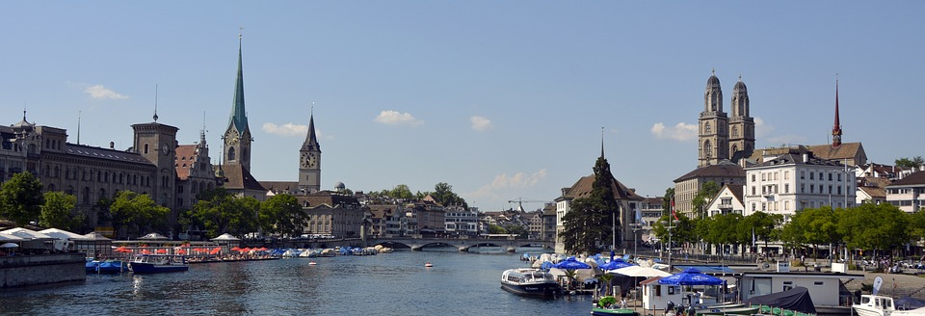
Switzerland in numbers
sprechen / hören
Du hast einige Statistiken zum Thema Die Schweiz recherchiert. Lies die Sätze deinem Partner/deiner Partnerin vor. Dein Partner/deine Partnerin muss die Zahlen schreiben.
Finde mindestens drei Infos, die dich interessieren. Schreib sie auf Englisch.
Notes:
H+F
Timing: 8 minutes Aim: to practise [z] and numbers.
Note: The first two handouts are for higher students and the second two are for foundation students. Students will need to work in a pair with someone working at the same tier.
Procedure: 1. Explain the task. Each student should have a handout with some facts about Switzerland.
2. Students take it in turn to read a fact to each other.
3. Their partner notes all the numbers they hear.
Word frequency of unknown words (1 is the most frequent word in German): Milliardäre [>5009] Meerschweinchen [>5009] Zugang [1506] Album [3630] Wahlrecht [>5009] Schweizer [1274] Source: Jones, R.L. & Tschirner, E. (2019). A frequency dictionary of German: core vocabulary for learners. Routledge

Slide 6
Switzerland in numbers
*einzeln – single, individual
*das Meerschweinchen – guinea pig *der Wert – value, worth *Milliardäre – billionaires
sprechen / hören
HANDOUT PARTNER A
2014 hat man zum ersten Mal die Schweizer App „THREEMA” gesehen, die eine andere sichere, nationale Form von „WhatsApp” ist. Du musst sie kaufen, sie kostet 3,99 Euro.
Seit 2008 darf man kein einzelnes* Meerschweinchen* haben. Wenn ein Meerschweinchen stirbt, kannst du einnen Meerschweinchen- Männchen oder eine Meerschweinchen-Weibchen für das andere bei ˵Priska Küng” finden. Das ist eine spezielle und bekannte Internetseite.
Gruyère und Emmentaler im Wert* von 693 Millionen Franken sind in der Corona-Zeit aus der Schweiz ins Ausland gegangen.
Jedes Jahr isst ein Schweizer zehn Kilo Schokolade, das ist doppelt so viel wie in den USA.
Die Schweiz hat 41 Milliardäre* und liegt auf Platz Nummer 15 in der Welt.
1
2
3
4
5
Notes:
Higher Handout audio answers
Timing: 5 minutes Aim: To listen and check pronunciation, particularly of the numbers

Slide 7
Switzerland in numbers
*der Zugang – access
*Alben – albums
*das Wahlrecht – right to vote
sprechen / hören
HANDOUT PARTNER B
Das Schweizer Volk gewinnt seine Energie – sechzig Prozent – aus Wasser, weil das Land mehr als 1500 Seen besitzt.
Schweizer Kaffeekultur! In einem kleinen Dorf in der Schweiz macht man die Kaffeemaschinen für die 21.000 Starbucks-Cafés in der Welt.
Die Schweiz ist ein neutrales Land, aber sie besitzt 8000 Bunker. Jede Schweizer Familie muss Zugang* zu einem Bunker haben.
Freddie Mercury hat sieben Alben* in der Schweiz gemacht. Das ist der Grund, warum es eine Statue von Freddie in Montreux gibt, wo er gewohnt hat.
Schweizer Frauen haben das Wahlrecht* vor fünfzig Jahren im Jahre 1971 bekommen. Das ist spät im Vergleich mit Großbritannien, wo das im Jahre 1928 war.
6
7
8
9
10
Notes:
Higher Handout
Timing: 5 minutes Aim: To listen and check pronunciation, particularly of the numbers

Slide 8
Switzerland in numbers
*Schweizer – Swiss
*der Zugang – access
sprechen / hören
HANDOUT PARTNER A
2014 hat man zum ersten Mal die Schweizer* App „THREEMA” gesehen, die eine andere, sichere, nationale Form von „WhatsApp” ist. Du musst sie kaufen, sie kostet 3,99 Euro.
Die Schweiz ist ein neutrales Land, aber sie hat 8000 Bunker. Jede Schweizer* Familie muss Zugang* zu einem Bunker haben.
Jedes Jahr isst ein Schweizer* zehn Kilo Schokolade, das ist zwei mal so viel wie in den USA.
Viele reiche Personen leben in der Schweiz. Das Land liegt auf Platz Nummer 15 in der Welt.
1
2
3
4
Notes:
Foundation Handout audio answers
Timing: 5 minutes Aim: To listen and check pronunciation, particularly of the numbers

Slide 9
Switzerland in numbers
*Schweizer – Swiss
das Wahlrecht – right to vote
sprechen / hören
HANDOUT PARTNER B
Das Schweizer Volk gewinnt seine Energie – sechzig Prozent – aus Wasser, weil das Land mehr als 1500 Seen hat.
1971 haben Schweizer Frauen haben das Wahlrecht* bekommen. Das ist spät im Vergleich mit Großbritannien, wo das im Jahre 1928 war.
Freddie Mercury hat sieben Musikstücke in der Schweiz gemacht. Das ist der Grund, warum es eine Statue von Freddie in Montreux gibt, wo er gewohnt hat.
25% von der Bevölkerung kommt aus einem anderen Land. Viele von ihnen kommen aus Frankreich und Deutschland.
5
6
7
8
Notes:
Foundation Handout
Timing: 5 minutes Aim: To listen and check pronunciation, particularly of the numbers

Slide 10
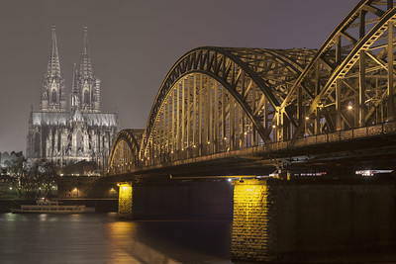
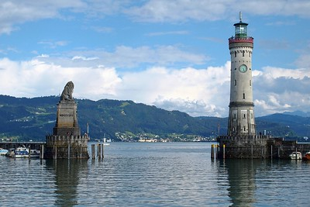
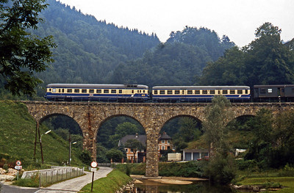
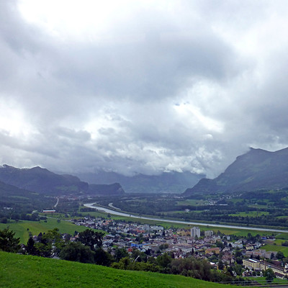
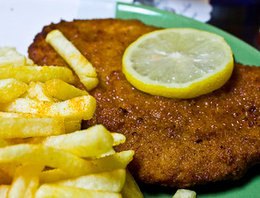
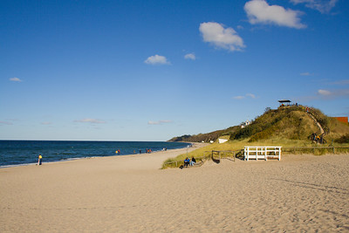
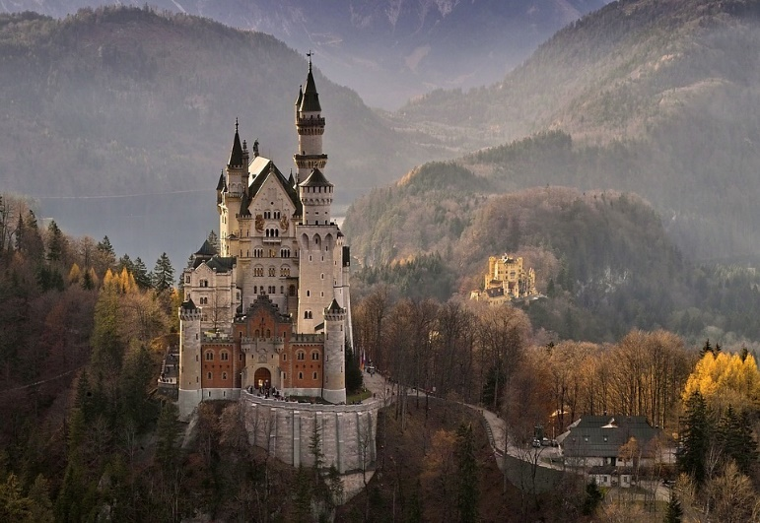
Germany in numbers
Cologne
Phonetik
Lake Constance
Danube
2000 years old
251 Metres
2,850 Kilometres
Schnitzel
Rhine
Baltic Sea
Bavaria
1831
1,233 Kilometres
459 Metres
77,550 Kilometres
Notes:
F+H
Timing: 8 minutes
Aim: to practise [z], numbers, and some of this week’s vocabulary.
Procedure:
Students work in pairs. Student A chooses a picture and says its number in German.
Student B listens to the number to work out which picture Student A is referring to. They say the name of the picture in German.
Students swap roles.
Image attribution: "Lindau, Bodensee" by to.wi is licensed under CC BY-NC-SA 2.0, "ÖBB 5146 Sankt Nikola an der Donau, Bahnviadukt" by peter.velthoen is licensed under CC BY-SA 2.0, "Köln" by György Soponyai is licensed under CC BY-NC 2.0., "Rhine Valley from Triesenberg, Liechtenstein" by pom'. is licensed under CC BY-SA 2.0, "Schnitzel mit Pommes" by Christian Cable is licensed under CC BY 2.0, "Rerik Ostsee Strand" by az1172 is licensed under CC BY-SA 2.0.

Slide 11
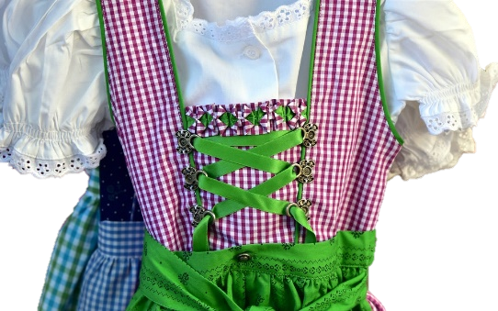
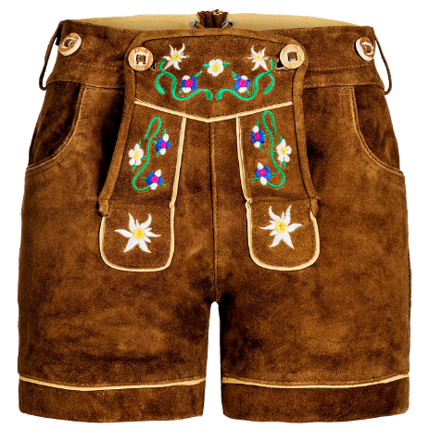
Bayern – WO2
Remember, we use WO2 when location adverbs come before the verb.
lesen
Hör zu und lies den Text über Bayern. Wie viele Beispiele für WO2 kannst du finden?
We can put the object at the start of a sentence to emphasise it. After, we use WO2 and the subject comes after the verb.
In Süddeutschland liegt Bayern. Bayern hat seine eigene Kultur. Hier findet man extrem viele Schlösser und alte Städte. In den Alpen in Bayern heißt ein Feld „Alm“. Sommerurlaub machen Menschen gerne in den Alpen. Und im Winter ist Skifahren beliebt. Kleidung wie Dirndl und Lederhosen, Musik, und Essen und Trinken haben die Kultur von Bayern auch berühmt gemacht. Der FC Bayern München ist ein bekannter Verein. Hast du Lust, mal nach Bayern zu fahren?
Was möchtest du dort machen?
Dirndl
Use WO2 after time adverbs, too.
Use WO2 in yes/no questions.
And after wh-question words.
Lederhosen
Notes:
F+H
Timing: 8 minutes
Aim: to recap WO2 and the different instances when it is used.
Procedure:
Students read the text about Bavaria and note down all the instances of WO2 that they can find.
Click to reveal the answers. At relevant points, speech bubbles will appear to remind students when we use WO2.

Slide 12
Bayern
schreiben
You work for a tourist board in Bavaria and want to advertise all the great things to do there. You want to emphasise certain parts of your sentences so you write them at the start.
besuchen
Touristen
in München
den englischen Garten
sehr gern
besonders lecker
viele Menschen
Schnitzel
finden
bayrisches Essen
man
kann
probieren
In München besuchen Touristen sehr gern
den englischen Garten.
Schnitzel finden viele Menschen besonders lecker.
Bayrisches Essen kann man probieren.
findet … statt
das Oktoberfest
in Bayern
im September
ist
wichtig
Kleidung wie Lederhosen
in unserer Kultur
Im September findet das Oktoberfest in Bayern statt.
Auf dem Markt verkauft man Würste.
In unserer Kultur ist Kleidung wie Lederhosen wichtig.
auf dem Markt Würste
verkauft
man
Notes:
F+H (Note: All text boxes are suitable for foundation apart from the grey text box which contains higher vocabulary)
Timing: 8 minutes
Aim: to practise using WO2 to emphasise sentence elements.
Procedure:
Explain the task. Using the phrases in the text boxes, students write sentences to advertise Bavaria. They should write the phrases in bold at the start of the sentence and then use WO2.
Click to reveal answers.

Slide 13
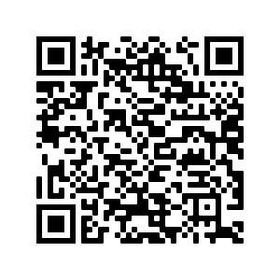
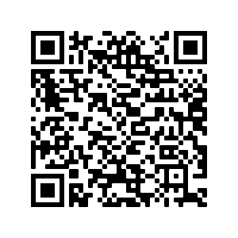
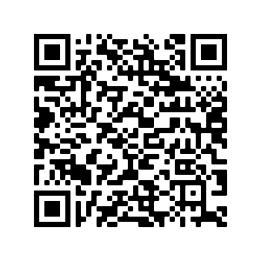
Hausaufgaben
New vocabulary:
Foundation
Higher
Revisited vocabulary:
Foundation | Higher
Hausaufgabenblatt 10.1.1.1
Notes:
Timing: 30 seconds Aim: to remind students of their HW from last week; the vocabulary is the new and revisited vocabulary in use in this week’s lessons.

Slide 14
Identität:
Kultur in Deutschland
Year 10 Term 1.1 Week 2 Lesson 2
Charlotte Moss / Janine Turner
Artwork: Steve Clarke
Date updated: 31/03/24
Notes:
All words in this week’s lessons (new and revisited) appear on all three awarding organisation lists with the following exceptions: AQA list does not have: Bayern, Bodensee, Donau, Schnitzel, Minderheit, bayrisch, unsprünglich, Milliarde, Mrd., Stein
Edexcel list does not have: Bayern, Bodensee, Ostsee, bayrisch, Berliner, speziell, ursprünglich, Milliarde, Mrd., Stein, Vergleich Artwork by Steve Clarke. All additional pictures selected are available under a Creative Commons license, no attribution required. Native-speaker teacher feedback provided by Stephanie Cross.
Learning outcomes
Revisit: Plural rules 1-3
Revisit: WH-questions Revisit: WO2
Revisit: Numbers
Phonics: SSC: [w] vs [v]
[link to grammar: question words]
[z]
[link to grammar: numbers 20+]
New vocabulary: Bayern [624] Bodensee [n/a] Donau [n/a] Köln [n/a] München [n/a] Ostsee [n/a] Rhein [n/a] Schnitzel [n/a] U-Bahn [n/a] Volk [1032] Weise [468] Wurst [3923] national [891] Minderheit (H) [4256] bayrisch (H) [1383] Berliner (H) [1190] speziell (H) [815] ursprünglich (H) [1332]
Thematic revisited vocabulary: liegen [6] Art [260] Grund [249] Kleidung [2820] Kultur [594] Milliarde, Mrd. [453] Million, Mio. [209] Norden, Nord- [1516] Nummer [806] Osten, Ost- [1208] Projekt [720] Religion [1976] Schloss [1907] Stein [1181] Süden, Süd- [1771] Vergleich [383] Welt [164] Westen, West- [1010] bekannt [319] eigen [166] einzig [343] oft [223] acht [645] achtzig [3301] drei [106] dreißig [2046] dreizehn [4772] eins [774] elf [1507] fünf [274] fünfzig [2390] hundert [1107] neun [1053] neunzig [3028] null [1680] sechs [428] sechzehn [4924] sechzig [2448] sieben [611] siebzehn [n/a] siebzig [2609] tausend [1177] vier [200] vierzig [2907] zehn [333] zwanzig [1359] zwei [70] zwölf [1080] was für? [n/a]
Revisited function words: einige, wann, was, was für, wer, wie, wo, woher, wohin, viel(e), oft, warum Source: Jones, R.L & Tschirner, E. (2019). A frequency dictionary of German: Core vocabulary for learners. London: Routledge.
The frequency rankings for words that occur in this PowerPoint which have been previously introduced in NCELP resources are given in the NCELP SOW and in the resources that first introduced and formally re-visited those words.
For any other words that occur incidentally in this PowerPoint, frequency rankings will be provided in the notes field wherever possible.

Slide 15
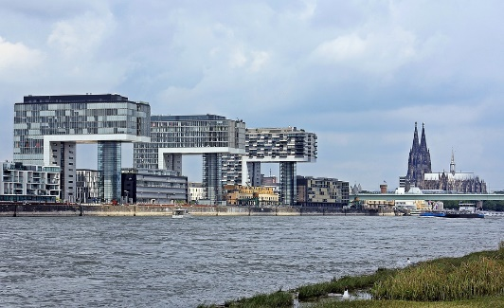
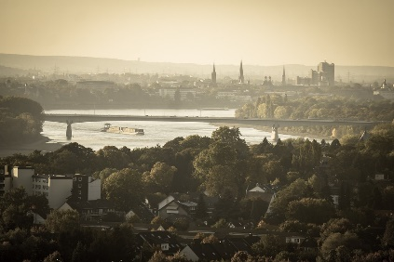
Vokabeln
Travel along the Rhine from Bonn to Cologne!
Köln
liegen
null
das Schloss
dreißig
to lie, be lying (down)
zero
castle
thirty
zwölf
vierzig
die Art
Osten, Ost-
twelve
forty
type, kind
east
siebzig
das Projekt
eins
neunzig
seventy
project
one
ninety
Bonn
Notes:
F+H
Timing: 8 minutes
Aim: to practise the oral production of this week’s thematic vocabulary.
Procedure:
1. Students work in pairs or small group and take it in turns to translate words into German to find a path from Bonn to Cologne. They can move through the squares horizontally or vertically, but not diagonally.
2. The listening student(s) monitor(s) translation. If a student gets a translation wrong, they cannot proceed to that square. Classmates correct and the student must find a different path.
3. The student who makes it to the end in the fewest number of moves is the winner.
4. Click to reveal answers.

Slide 16
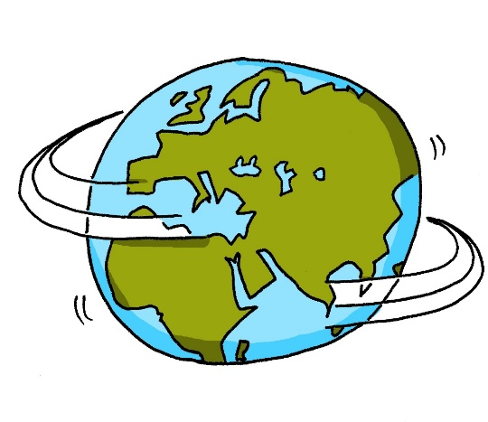
[w] and [v]
Phonetik
Remember! German ‘w’ is pronounced like English ‘v’. German ‘v’ is pronounced like English ‘f’.
w
v
vor
Welt
Notes:
F+H
Timing: 3 minutes
Aim: to quickly recap [w] and [v]. Students should be very familiar with these SSCs by now, but due to the crossover with English [v] and [f], it is worth highlighting the differences again.
Procedure:
1. Remind students that German ‘w’ is pronounced like English ‘v’ and German ‘v’ is pronounced like English ‘f’.
2. Click to hear a native speaker say [w] and Welt and ask students to repeat.
3. Click to hear a native speaker say [v] and vor and ask students to repeat.

Slide 17
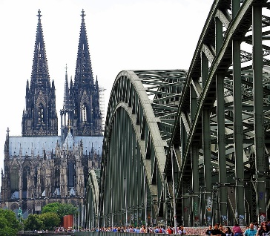
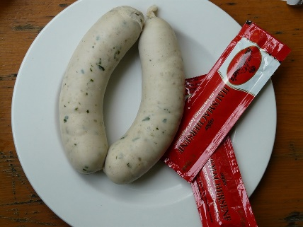
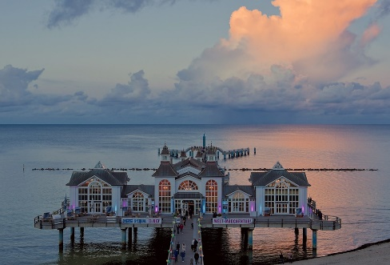
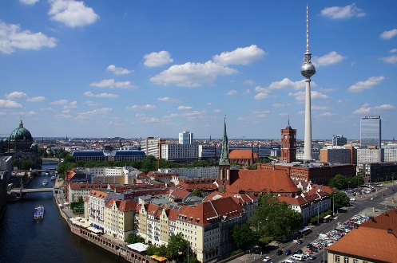
[v] and [w]
Wie viele [v/f] und [w] hörst du?
Phonetik
 |  | [v/f] | [w]
 | Man verkauft viele Weißwürste in Bayern. | I I I | I I
 | Wasservögel leben am Bodensee in Baden-Württemberg. | I | I I
 | Die Donau beginnt im Schwarzwald, geht durch Wien und endet im Schwarzen Meer. |  | I I I I
 | Nach dem Zweiten Weltkrieg hat man das Berliner Nikolaiviertel fast vollständig wieder aufgebaut. | I I I I | I I I
 | Köln hat eine große Bevölkerung. Sie hat ungefähr 1,1 Millionen Einwohner. | I I | I
 | Für Schleswig-Holstein und Mecklenburg-Vorpommern ist die Ostsee ein Vorteil. | I I I | I
1
2
3
4
5
6
Notes:
F+H
Timing: 9 minutes
Aim: to practise differentiating between the two German SSCs [v] and [w] in the spoken modality, which is tricky because of the pronunciation crossover between English [f] and German [v] and English [v] and German [w].
Note: [f] has been included with [v] as when listening students have no way of knowing whether a word has been spelled with [f] or [v].
Some unknown words are included in this phonics exercise to encourage students to listen carefully for the SSCs, rather than using their knowledge of spellings of familiar words.
Procedure:
Click on the audio buttons to play the sentences. Students listen carefully and note down how many of each SSC they hear.
Click to reveal the answers.
Transcript:
1. Man verkauft viele Weißwürste in Bayern.
2. Wasservögel leben am Bodensee in Baden-Württemberg.
3. Die Donau beginnt im Schwarzwald, geht durch Wien und endet im Schwarzen Meer.
4. Nach dem Zweiten Weltkrieg hat man das Berliner Nikolaiviertel fast vollständig wieder aufgebaut.
5. Köln hat eine große Bevölkerung. Sie hat ungefähr 1,1 Millionen Einwohner.
6. Für Schleswig-Holstein und Mecklenburg-Vorpommern ist die Ostsee ein Vorteil.
Word frequency of unknown words (1 is the most frequent word in German): Vogel [1701] enden [1313] Viertel [1997] vollständig [1058] Einwohner [2311]
Source: Jones, R.L. & Tschirner, E. (2019). A frequency dictionary of German: core vocabulary for learners. Routledge

Slide 18
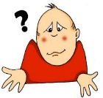
WH question words
sprechen
As you know, to form an open question, we use a question word before the verb, followed by the subject.
Wo ist der Stein?
Where is the rock?
What other question words do you know in German?
Wo/wohin/woher?
Wie?
Warum?
Was/ was für?
Wie viele?
Wann?
Wer?
Notes:
F+H
Timing: 4 minutes
Aim: to remind students of word order following a question word. To recap question words in German.
Procedure:
Click to bring up a brief reminder and example.
Ask students to shout out other question words they know.
Click to reveal answers.

Slide 19
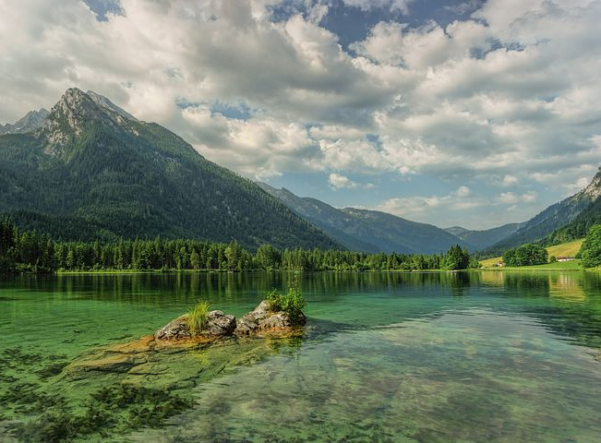
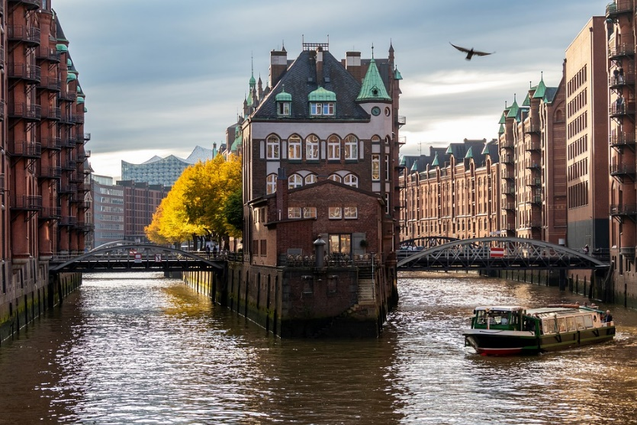
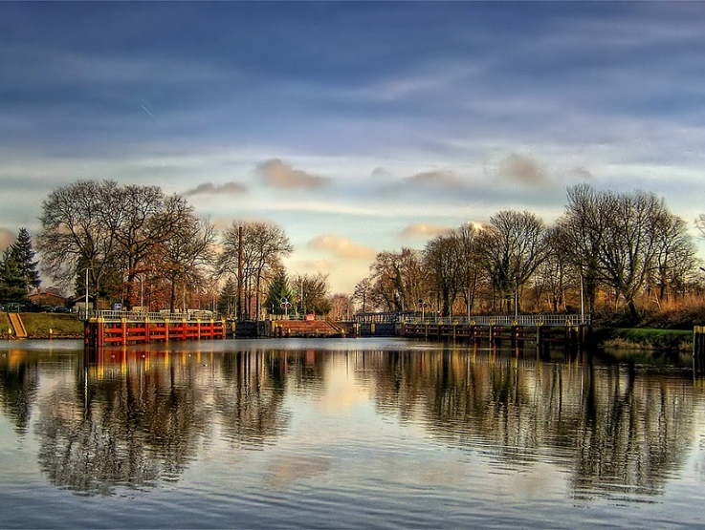
Kulturquiz [1/8]
lesen
Was ist größer?
Bayern
Hamburg
Brandenburg
Notes:
F+H
Timing: 8 minutes
Slide 1/9 Aim: to practise interrogatives and learn about German culture. Procedure: 1. Click to reveal each slide.
2. Students write down which answer they think is right.
3. Click to reveal the correct answer, students mark their answer.
4. On the final slide, click through the animations to reveal the German saying for how many answers they got right.
5. Students are not expected to know what each of the idioms mean, they are there for interest and to learn more about German culture. The teacher will need to explain each meaning.
Word frequency of unknown words (1 is the most frequent word in German): Kanzler [1983]
Source: Jones, R.L. & Tschirner, E. (2019). A frequency dictionary of German: core vocabulary for learners. Routledge

Slide 20
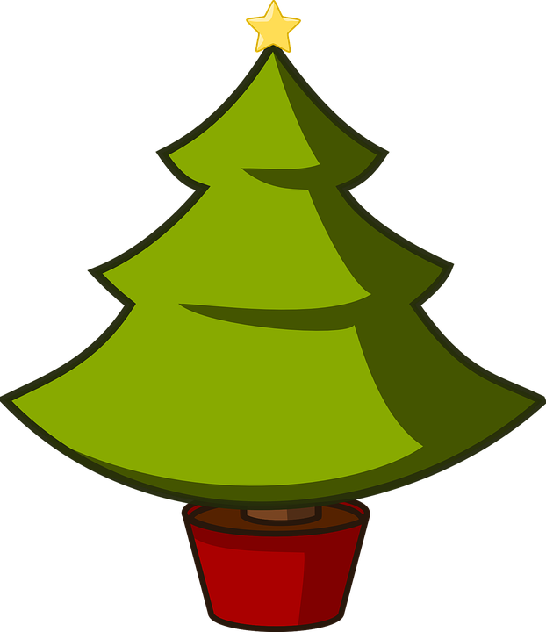
Kulturquiz [2/8]
lesen
Wann isst man normalerweise Lebkuchen?
April
Sommer
Weihnachten
Notes:
[2/9]

Slide 21
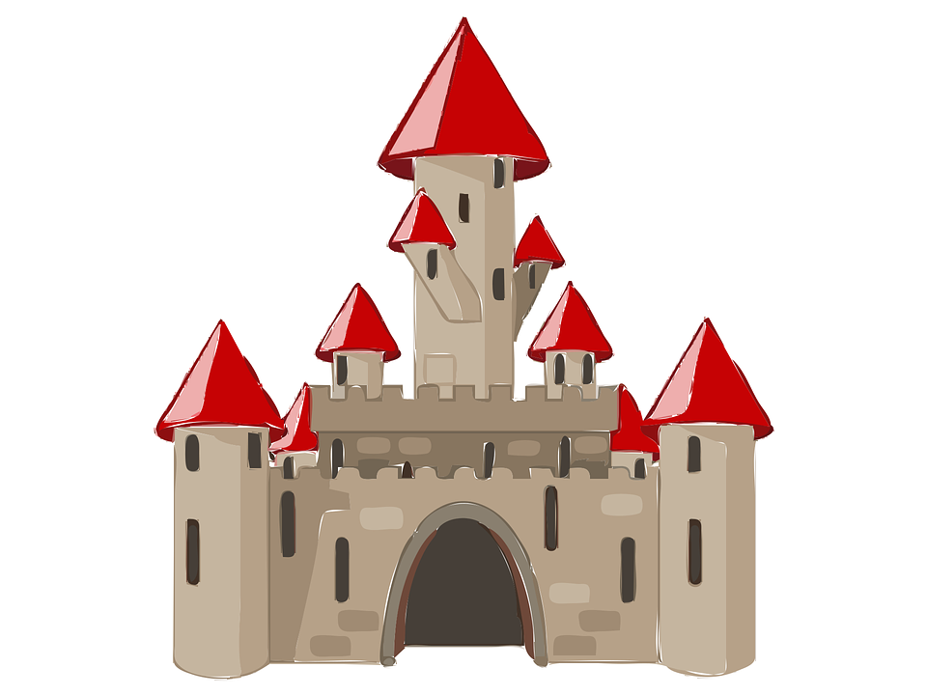
Kulturquiz [3/8]
lesen
Was sind die Donau und der Rhein?
Städte
Schlösser
Flüsse
Notes:
[3/9]

Slide 22
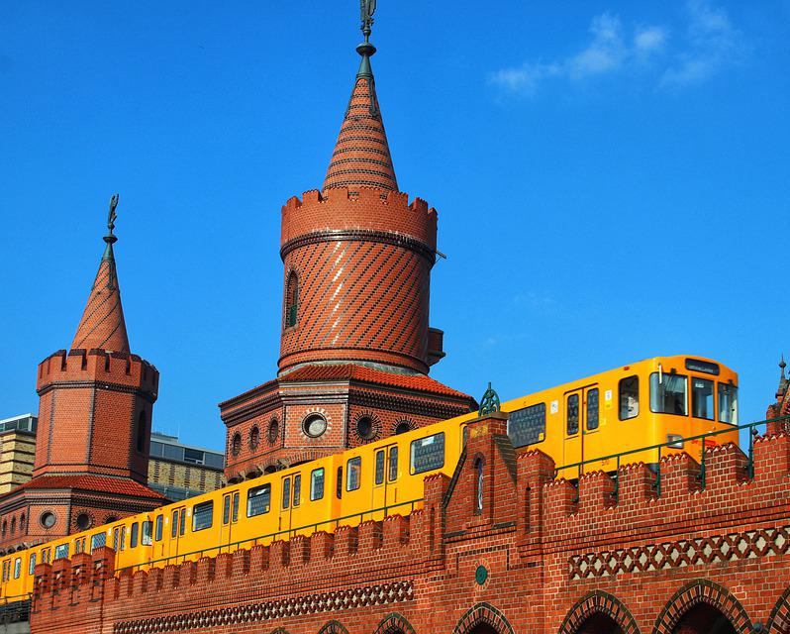
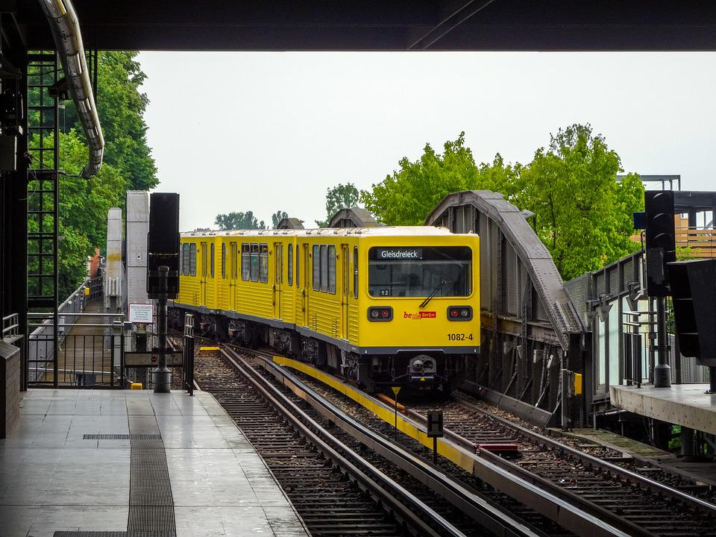
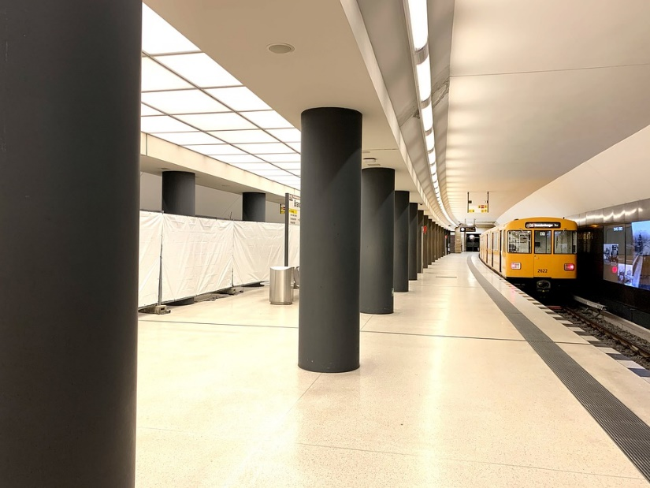
Kulturquiz [4/8]
lesen
Wie viele U-Bahn-Linien gibt es in Berlin?
Zwei
Neun
Zwanzig
Notes:
[4/9]

Slide 23
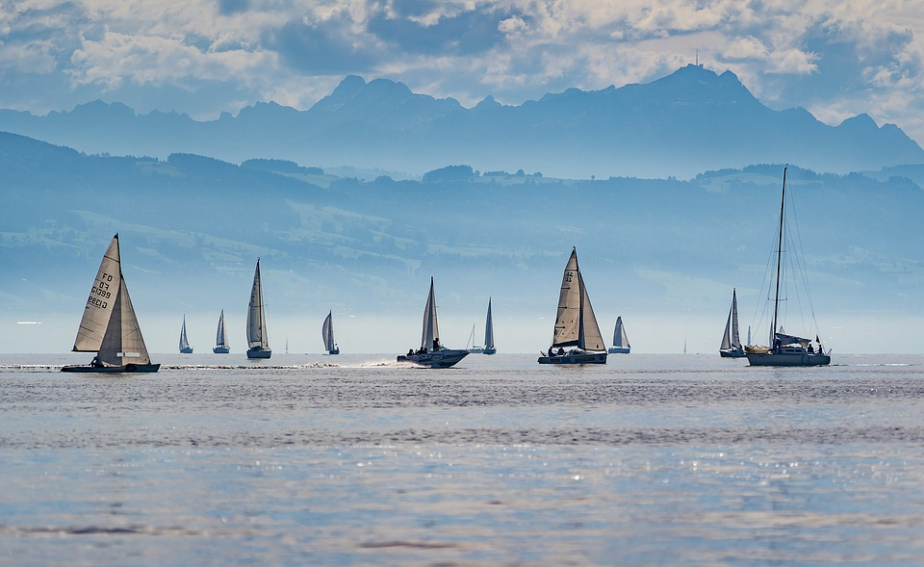
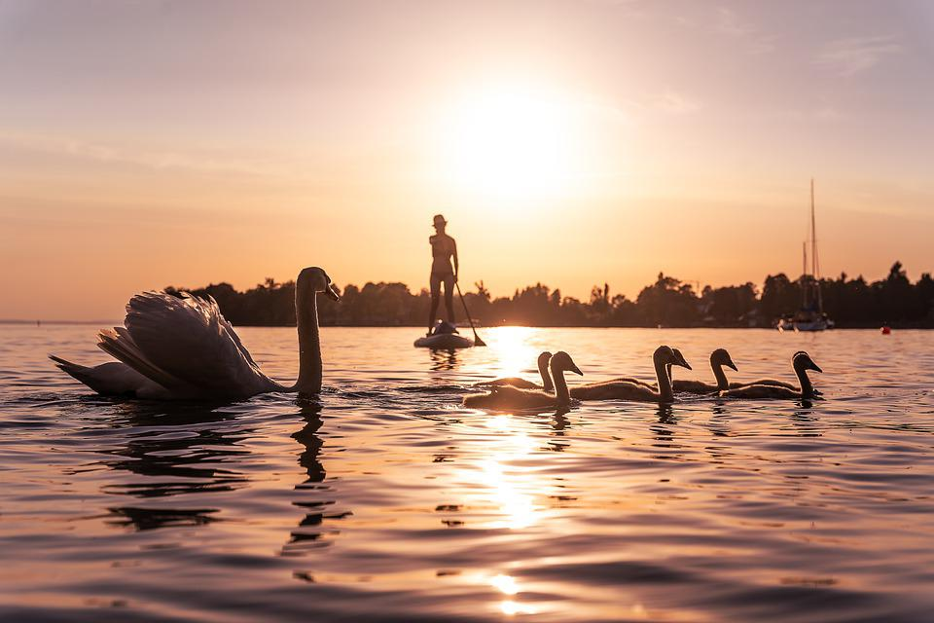
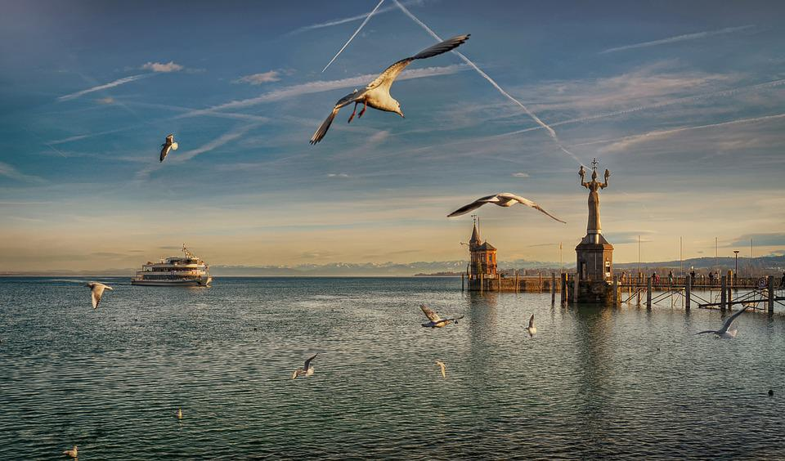
Kulturquiz [5/8]
lesen
Wie lang ist der Bodensee?
17 Kilometer
34 Kilometer
63 Kilometer
Notes:
[5/9]

Slide 24
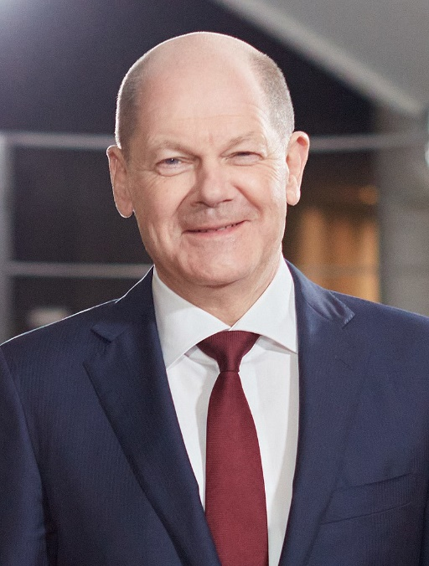
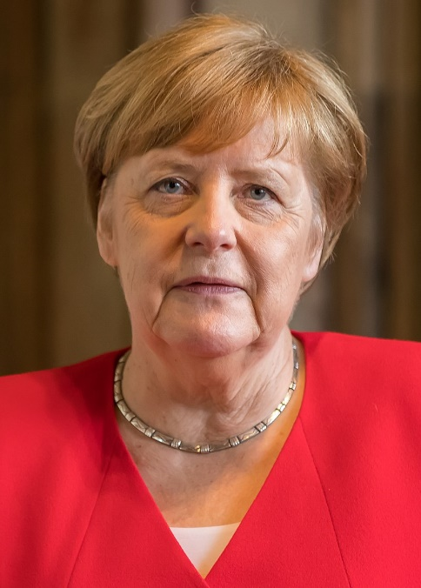
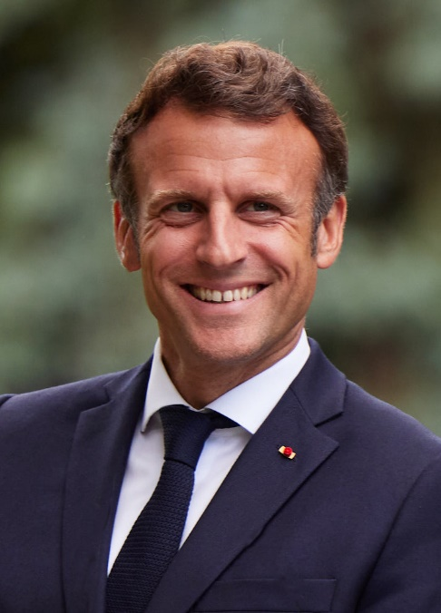
Kulturquiz [6/8]
*der Bundeskanzler – chancellor
lesen
Wer ist Bundeskanzler* von Deutschland?
Olaf Scholz
Angela Merkel
Emmanuel Macron
Notes:
[6/9]
Angela Merkel By © Raimond Spekking / CC BY-SA 4.0 (via Wikimedia Commons), CC BY-SA 4.0, https://commons.wikimedia.org/w/index.php?curid=96378820
Olaf Scholz By FinnishGovernment - Pääministeri Marinin ja liittokansleri Scholzin tapaaminen 16.3.2022, CC BY 2.0, https://commons.wikimedia.org/w/index.php?curid=117080123
Emmanuel Macron By President.gov.ua, CC BY 4.0, https://commons.wikimedia.org/w/index.php?curid=119423950

Slide 25
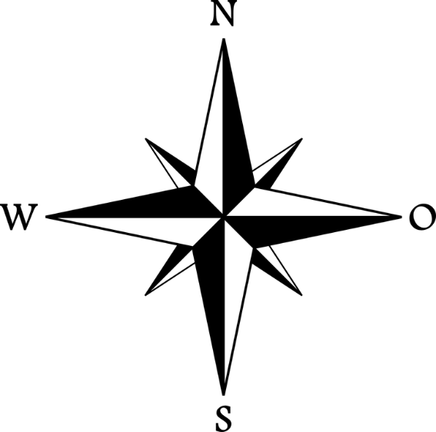
Kulturquiz [7/8]
lesen
Wo ist die Ostsee?
Norddeutschland
Süddeutschland
Westdeutschland
Notes:
[7/9]

Slide 26
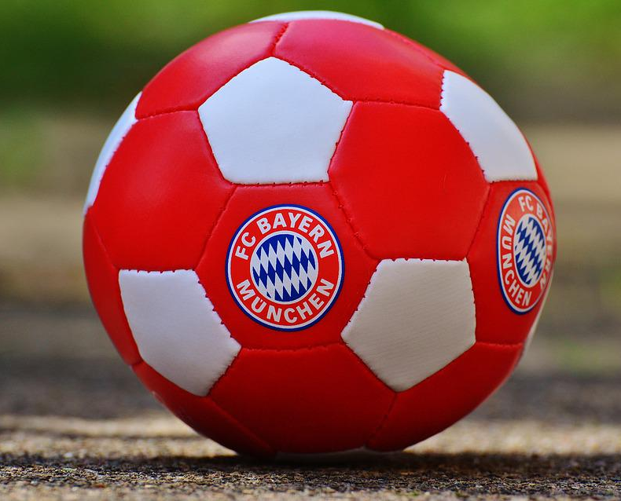
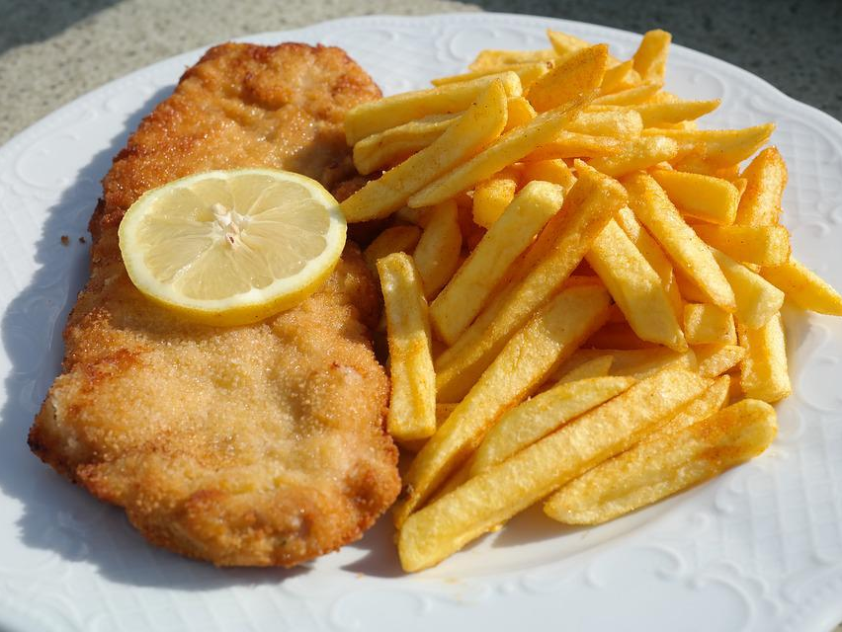
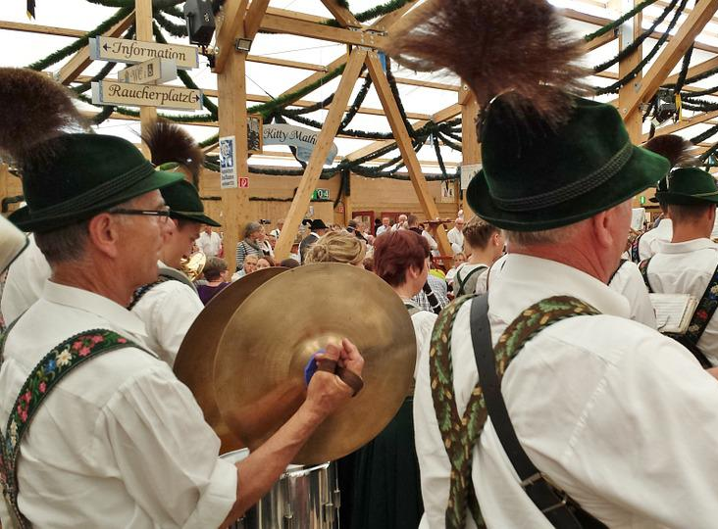
Kulturquiz [8/8]
lesen
Warum fahren viele Menschen im September nach München?
Für den Fußball
Für das Schnitzel
Für das Oktoberfest
Notes:
[8/9]

Slide 27
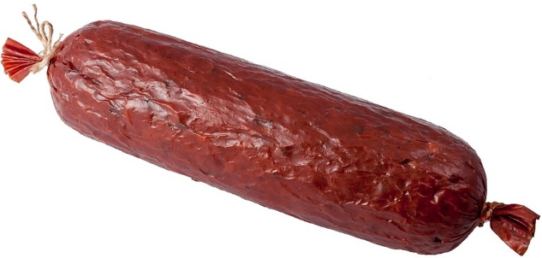
Kulturquiz – Ergebnisse
lesen
Wie viele hast du richtig?
1-3
4-6
7-8
You’re showing your best side!
It’s all the same to you!
It’s crunch time!
Das ist dir Wurst!
Jetzt geht es um die Wurst!
Du zeigst dich von deiner Schokoladen-seite!
Notes:
[9/9]
Note: with non-literal use of language, we do not expect students to be able to work out the meanings. The literal translation element elicits vocabulary knowledge. The non-literal translation element is information giving, and for linguistic interest.

Slide 28
Saterfriesisch
Hör zu. Was war die Frage?
*friesisch – Frisian
lesen
1
1
Wie groß ist das Saterland?
8
Wer spricht diese Sprache?
2
2
Was ist Saterfriesisch?
3
6
Wohin haben sie ihre Sprache gebracht?
4
3
5
Wie kommt man ins Saterland?
7
Woher weiß man das?
6
5
Wo liegt das Saterland?
7
4
Warum kommt man jetzt leichter ins Saterland?
8
Notes:
F+H (Grey boxes higher only)
Timing: 5 minutes
Aim: to practise listening comprehension and WH-questions.
Note: for teaching and learning we have created this as a two-stage activity (listening, then reading) and as such, the listening contains an unknown word that is glossed. We don’t believe this will be a hindrance to students in identifying the correlation between question and statement.
Procedure:
Click on the audio buttons to play the sentences. Note: the last two sentences contain higher-only vocabulary. Their corresponding questions have not been marked grey as this would give away too large a clue!
Students listen and note down which question is answered by the sentence.
Click to reveal answers.
Transcript:
1. Das Saterland ist nicht groß. Es hat nur drei Dörfer: Ramsloh, Strücklingen und Scharrel.
2. Saterfriesisch* ist eine ziemlich unbekannte Sprache in Norddeutschland.
3. Früher ist man nur mit dem Boot über einen See ins Saterland gekommen. Das ist auch der Grund, warum es Saterfriesisch heute noch gibt!
4. Man kommt jetzt leichter ins Saterland, weil der See weniger Wasser hat. Man braucht kein Boot mehr.
5. Das Saterland liegt in der Nähe von Oldenburg in Niedersachsen.
6. Sie haben ihre Sprache nach England gebracht. Schon im Mittelalter sind Boote von Friesland nach England gefahren.
7. Man weiß das, weil Englisch und Friesisch* ursprünglich sehr ähnlich waren.
8. Die Menschen in Saterland sprechen Saterfriesisch. Sie sind eine Minderheit! Nur ungefähr 2000 Personen verstehen Saterfriesisch!
Word frequency of unknown words (1 is the most frequent word in German): Friesisch [>5009]
Source: Jones, R.L. & Tschirner, E. (2019). A frequency dictionary of German: core vocabulary for learners. Routledge

Slide 29
Saterfriesisch
Was war die Frage?
*friesisch – Frisian
lesen
Saterfriesisch* ist eine ziemlich unbekannte Sprache in Norddeutschland.
Was ist Saterfriesisch?
Die Menschen in Saterland sprechen Saterfriesisch. Sie sind eine Minderheit! Nur ungefähr 2000 Personen verstehen Saterfriesisch!
Wer spricht diese Sprache?
Das Saterland liegt in der Nähe von Oldenburg in Niedersachsen.
Wo liegt das Saterland?
Das Saterland ist nicht groß. Es hat nur drei Dörfer: Ramsloh, Strücklingen und Scharrel.
Wie groß ist das Saterland?
Früher ist man nur mit dem Boot über einen See ins Saterland gekommen. Das ist auch der Grund, warum es Saterfriesisch heute noch gibt!
Wie kommt man ins Saterland?
Man kommt jetzt leichter ins Saterland, weil der See weniger Wasser hat. Man braucht kein Boot mehr.
Warum kommt man jetzt leichter ins Saterland?
Sie haben ihre Sprache nach England gebracht. Schon im Mittelalter sind Boote von Friesland nach England gefahren.
Wohin haben sie ihre Sprache gebracht?
Man weiß das, weil Englisch und Friesisch* ursprünglich sehr ähnlich waren.
Woher weiß man das?
Notes:
F+H (Grey boxes higher only)
Timing: 5 minutes
Aim: to practise WH-questions with WO2 in a reading exercise.
Procedure:
The teacher asks the questions in a random order and students respond by reading aloud the correct answer.
Click to reveal the questions.
Students summarise what they have found out about Friesisch in English

Slide 30
Judith Kerr
*Flucht – flight; Juden – Jews; geflohen – fled
lesen / sprechen
In Großbritannien ist Judith Kerr für „The Tiger Who Came to Tea”bekannt. In Deutschland ist sie für „When Hitler Stole Pink Rabbit” berühmt, das die Flucht* von ihrer Familie aus Nazideutschland beschreibt.
Wo und wann bist du geboren?
Meine Eltern waren Juden* und wir sind vor den Nazis geflohen*.
Ich bin 1923 in Berlin geboren, habe meine Kinderjahre dort verbracht, bis ich 10 war.
Warum hast du Deutschland verlassen?
Wohin seid ihr geflohen?
Mein Vater ist zuerst in die Schweiz gefahren, dann sind wir alle nach Paris geflohen*.
Die Religion war nicht so wichtig in meinem Leben.
Wie wichtig ist die Religion in deinem Leben?
Schreiben! Ich habe als Kind immer gern Bücher geschrieben.
Was für Hobbys hast du als Kind gehabt?
Ich bin 1923 in Berlin geboren, habe glückliche berliner Kinderjahre verbracht, bis ich 10 war.
Meine Eltern waren Juden* und als Minderheit sind wir vor den Nazis geflohen*.
Wo und wann bist du geboren?
Warum hast du Berlin verlassen?
Notes:
F+H
Timing: 9 minutes
Aim: to practise forming questions in the spoken modality; to practise the SSC [w].
Procedure:
Students read the short introduction about Judith Kerr and the information about her in the boxes. Note: Foundation students should read the first and middle rows of boxes (pale yellow and gold) and Higher students should read the middle and last two rows of boxes (gold and grey). The content in the pale yellow and grey boxes is practically the same, except the higher boxes contain some of this week’s higher vocabulary for extra practice.
Students work in pairs based on tier. Student A chooses one of the 5 boxes for their tier and asks a question that is answered by the information in that box. Student B must try and guess which box Student A is referring to. Students then swap roles.
As a whole class, students suggest questions to each of the answers. Click to reveal a suggested question for each box.
Word frequency of unknown words (1 is the most frequent word in German): Flucht [2008] Jude [1746] fliehen [2467]
Source: Jones, R.L. & Tschirner, E. (2019). A frequency dictionary of German: core vocabulary for learners. Routledge

Slide 31
Identität:
Das Oktoberfest in Deutschland
Year 10 Term 1.1 Week 2 Lesson 3
Charlotte Moss / Janine Turner / Rachel Hawkes
Artwork: Steve Clarke
Date updated: 31/03/24
Notes:
All words in this week’s lessons (new and revisited) appear on all three awarding organisation lists with the following exceptions: AQA list does not have: Bayern, Bodensee, Donau, Schnitzel, Minderheit, bayrisch, unsprünglich, Milliarde, Mrd., Stein
Edexcel list does not have: Bayern, Bodensee, Ostsee, bayrisch, Berliner, speziell, ursprünglich, Milliarde, Mrd., Stein, Vergleich
Artwork by Steve Clarke. All additional pictures selected are available under a Creative Commons license, no attribution required. Native-speaker teacher feedback provided by Stephanie Cross.
Learning outcomes
Revisit: Plural rules 1-3
Revisit: WH-questions Revisit: WO2
Revisit: Numbers
Phonics: SSC: [w] vs [v]
[link to grammar: question words]
[z]
[link to grammar: numbers 20+]
New vocabulary: Bayern [624] Bodensee [n/a] Donau [n/a] Köln [n/a] München [n/a] Ostsee [n/a] Rhein [n/a] Schnitzel [n/a] U-Bahn [n/a] Volk [1032] Weise [468] Wurst [3923] national [891] Minderheit (H) [4256] bayrisch (H) [1383] Berliner (H) [1190] speziell (H) [815] ursprünglich (H) [1332]
Thematic revisited vocabulary: liegen [6] Art [260] Grund [249] Kleidung [2820] Kultur [594] Milliarde, Mrd. [453] Million, Mio. [209] Norden, Nord- [1516] Nummer [806] Osten, Ost- [1208] Projekt [720] Religion [1976] Schloss [1907] Stein [1181] Süden, Süd- [1771] Vergleich [383] Welt [164] Westen, West- [1010] bekannt [319] eigen [166] einzig [343] oft [223] acht [645] achtzig [3301] drei [106] dreißig [2046] dreizehn [4772] eins [774] elf [1507] fünf [274] fünfzig [2390] hundert [1107] neun [1053] neunzig [3028] null [1680] sechs [428] sechzehn [4924] sechzig [2448] sieben [611] siebzehn [n/a] siebzig [2609] tausend [1177] vier [200] vierzig [2907] zehn [333] zwanzig [1359] zwei [70] zwölf [1080] was für? [n/a]
Revisited function words: einige, wann, was, was für, wer, wie, wo, woher, wohin, viel(e), oft, warum Source: Jones, R.L & Tschirner, E. (2019). A frequency dictionary of German: Core vocabulary for learners. London: Routledge.
The frequency rankings for words that occur in this PowerPoint which have been previously introduced in NCELP resources are given in the NCELP SOW and in the resources that first introduced and formally re-visited those words.
For any other words that occur incidentally in this PowerPoint, frequency rankings will be provided in the notes field wherever possible.

Slide 32
Hausaufgaben
 | Antwort | benutzen | Personen | Wörter
heißt |  |  |  |  | positiv
einfacher |  |  |  |  | Leute
benutzt |  |  |  |  | unmöglich
bleibt |  |  |  |  | denken
ganz inklusiv |  |  |  |  | unterr-ichten
In der deutschen Sprache haben Substantive* unterschiedlichen* Formen, wie „Freunde“ für Männer und „Freundinnen“ für Frauen. Aber was soll man sagen, wenn man über alle Menschen reden will? Einige Personen sagen, dass „Freunde“ Menschen aller Gender bedeutet*. Für andere bedeutet das nur Männer, und sie sagen lieber „Freundinnen und Freunde“. Für andere Personen sind Gendersternchen, wie „Freund*innen“ eine gute Lösung, weil das alle Gender bedeutet. Aber das ist nicht die einzige Lösung. Seit 2019 ist die Sprache in Hannover offiziell genderneutral. Dort benutzt man Formen wie „Studentinnen und Studenten“ nicht. Man empfiehlt* Wörter, die aus dem Verb stammen, wie „Studierende“ für Menschen, die studieren, und „Lehrende“ für Menschen, die lehren. Das ist leichter zu sagen und schreiben als „Lehrer*innen“ und ist immer noch genderneutral. Aber wenn Wörter wie „Lehrende“ nicht möglich sind, empfiehlt die Stadt das Gendersternchen.
Notes:
Timing: 5 minutes
Aim: to recap the homework.
Procedure: Teachers to revisit last week’s homework with students, as appropriate to their classes. Note: the full 10.1.1.1 homework sheet is here: https://resources.ncelp.org/concern/parent/p8418q90p/file_sets/kh04ds12s

Slide 33
Plural rules 1-3
Grammatik
You know six ways to form plurals in German. Here are the first three:
Rule 1
Add –e at the end (with or without an umlaut).
>90% masculine nouns >75% neuter nouns
der Grund→
die Gründe
Rule 2
Words ending in –EL or –EN or –ER may not change.
masculine/neuter
das Schnitzel→
die Schnitzel
Rule 3
Add either –n or –en to feminine nouns.
90% feminine nouns
die Weise →
die Weisen
Notes:
F+H
Timing: 3 minutes Aim: to recap plural noun formation for rules 1-3. Procedure: Click through the recap.

Slide 34
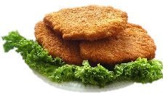
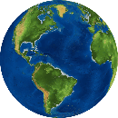
Was siehst du?
Frage deinen Partner und beantworte die Fragen.
sprechen
1. Ich sehe vier Schnitzel. Was siehst du?
2. Ich sehe fünf Schnitzel! Ich sehe drei Religionen. Was siehst du?
Person B
Person A
3. Ich sehe fünf Religionen. Ich sehe zwei Steine. Was siehst du?
4. Ich sehe auch zwei Steine! Ich sehe neun Köpfe. Was siehst du?
5. Ich sehe sieben Köpfe! Ich sehe drei Welten. Was siehst du?
6. Ich sehe elf Welten! Ich sehe zwei Fenster. Was siehst du?
 | du sagst/fragst | du antwortest
1 | x 4 | seven heads
2 |  | four windows
3 |  | five religions
 | du sagst/fragst | du antwortest
1 |  | eleven worlds
2 |  | five schnitzels
3 |  | two stones
7. Ich sehe vier Fenster!
x 9
Notes:
F+H
Timing: 8 minutes Aim: to practise plural noun formation for rules 1-3. This slide models the task for students. The next slide shows the student task, which is available as a separate handout. NB: the items under ‘du antwortest’ are jumbled so students have to identify the correct items. Procedure: Model pairwork activity, making sure students have understood how it works. Then use handouts for pairwork.

Slide 35
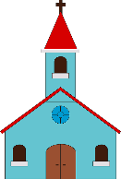
Person A
Person B
 | du sagst/fragst: | du antwortest:
1 |  | six worlds
2 |  | ten churches
3 | x13 | two windows
4 | x 7 | eight schnitzels
5 |  | eleven tables
6 |  | nine arms
 | du sagst/fragst: | du antwortest:
1 | x 9 | ten heads
2 |  | two stones
3 | x 5 | three pupils
4 |  | four bodies
5 |  | sixteen suns
6 | x 17 | five religions
Notes:
DO NOT DISPLAY DURING THE TASK

Slide 36
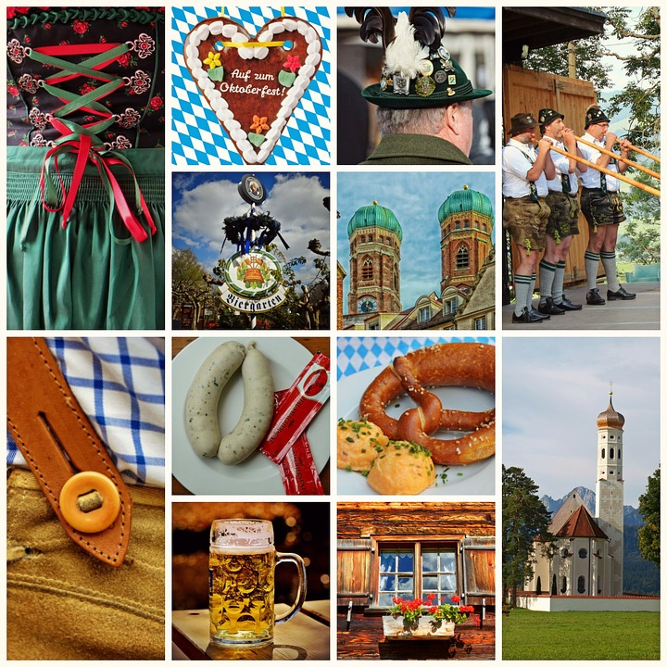
Oktoberfest
Übersetze den Oktoberfesttext ins Englische.
lesen
German | English
Was ist größer, das Oktoberfest in München oder der Weihnachtsmarkt in Nürnberg? | What is bigger, the Oktoberfest in Munich or the Christmas market in Nürnberg?
Jedes Jahr kommen mehr als sieben Millionen Personen zum nationalen Oktoberfest! | Every year more than seven million people come to the national Oktoberfest.
Im Dezember besuchen zwei Millionen Personen Nürnberg. | In December, two million people visit Nürnberg.
Warum heißt es Oktoberfest, wenn es im September beginnt? | Why is it called Oktoberfest when it begins in September?
Das erste Oktoberfest war am siebzehnten Oktober 1800. | The first Oktoberfest was on the 17th of October 1800.
Aber in München ist das Wetter oft schlecht im Oktober, deshalb beginnt das Volksfest jetzt am dritten Sonntag im September. | But in Munich the weather is often bad in October, so the Folk festival now starts on the third Sunday in September.
Notes:
H+F
Timing: 10 minutes
Aim: to practise some of this week’s grammar and vocabulary in a German to English translation task.
Procedure:
Students read the German sentences and translate them into English.
Click to reveal model answers.
Note:
i) The layout of the task mirrors that used in professional translating; the side-by-side and sentence-by-sentence format may help students to ensure that they pay attention to the detail of the text and account for every word, which will be important in GCSE translation tasks.
ii) There will be several correct ways of translating each sentence. The model answers provide a guide, but will not be the only correct answers.

Slide 37
Die Ostsee
Using your knowledge of WO2, translate the sentences into German. Start each sentence with the part in bold.
schreiben
*birds – Vögel
English | German
You can walk 1130 kilometres at the Baltic Sea in North Germany. | An der Ostsee in Norddeutschland kann man 1130 Kilometer wandern.
Long beaches and beautiful coasts lie here. | Hier liegen lange Strände und schöne Küsten.
Where can you travel to, if you like water sports, if you like to eat fish? To Pelzerhaken!! | Wohin kann man fahren, wenn man Wassersport mag, wenn man gerne Fisch isst? Nach Pelzerhaken!
The Baltic Sea is famous for its birds* and for its beautiful coast. | Bekannt ist die Ostsee für ihre Vögel und für ihre schöne Küste.
Can you plan the weather there? No. | Kann man das Wetter dort planen? Nein.
There are places on the Baltic coast, like Usedom, which are called FKK (Freikörperkultur). Many holiday makers in Usedom wear no clothing. | An der Ostsee gibt es Orte, wie Usedom, die FKK heißen. In Usedom tragen viele Urlaubmacher keine Kleidung.
Notes:
H+F
Timing: 10 minutes
Aim: to practise WO2, WH- and yes/no questions, plurals, and some of this week’s vocabulary in an English to German translation activity.
Procedure:
Students read the sentences in English and translate them into German. They write the parts in bold at the beginning of their German sentences so that they use WO2.
Click to reveal model answers. Note: there will be several correct ways of translating each sentence. The model answers provide a guide, but will not be the only correct answers.
Word frequency of unknown words (1 is the most frequent word in German): Vogel [1701]
Source: Jones, R.L. & Tschirner, E. (2019). A frequency dictionary of German: core vocabulary for learners. Routledge

Slide 38
Hausaufgaben
New vocabulary:
Foundation
Higher
Revisited vocabulary:
Foundation | Higher
Notes:
Timing: 2 minutes Aim: to set homework for the following week.,
Note: the vocabulary learning is pre-learning for Y10.1.1 Week 3. Procedure: 1. Display the slide. Explain the tasks. 2. Post this slide or its information for students, using the usual school system for this.
Notes: A regular feature of the scheme of work (as for KS3) is that students spend time learning the vocabulary for the following week’s lessons. This can be done using any platform. We provide the words on Quizlet. Most lists are also available (free to all schools, not just subscribers) on LanguageNut. Teachers may of course create their own versions of vocabulary learning activities in any of the different platforms available. At KS4, there are several sets for learning/revisiting: 1. The new vocabulary for the following week. 2. The revisited thematic vocabulary (from KS3 SOW) assigned to the week. 3. The systematic revisiting (at +3 and +9 weekly intervals) of new vocabulary.
In the KS4 SOW every word from the GCSE vocabulary list has been tracked to ensure that: 1. New words are introduced, revisited twice at intervals during the course, and once again during the final 9-week revision phase. 2. KS3 revisited thematic vocabulary is revisited twice during the course, and once again during the final 9-week revision phase. 3. KS3 function words (listed as R(equired) on Annex E of the GCSE Subject Content are all revisited multiple times (Column D on the KS4 SOW) and the revisits are also tracked on the KS4 Vocabulary tracker.
We anticipate that students will spend on average 2 hours on homework per week at KS4. As a general rule, one hour would be assigned to vocabulary learning (and ideally this time will be spread across the week). The aim at KS3 was to establish a ‘little and often’ approach to vocabulary learning, using an app to facilitate this. This learning habit will hopefully continue into KS4. The 2nd hour will generally include additional reading, listening, speaking tasks. Teachers will be best placed to decide whether to include extended writing tasks for homework. However, given the availability of online translation tools and the strong temptation to use them, such tasks might best be undertaken in class, where teachers can replicate the conditions for written language production that will apply for students at GCSE.

Slide 39
Deutsche Eiche
*die Eiche – oak * eigentlich – actually
*amerikanisch – American
lesen
Normalerweise hat jedes Land einen Nationalbaum. Oft steht er als eine Art Symbol für die Geschichte und die Kultur von dem Land. Welche Nationalbäume kennst du? Der Nationalbaum von den USA ist: die Eiche*. Für England ist es: die Eiche! Und Deutschland nennt seinen Nationalbaum: Eiche! Ja, eigentlich* haben alle drei Länder die Eiche als Nationalbaum. Und auch Frankreich hat einen Teil von der Eiche in seinem nationalen Symbol. Warum, meinst du, ist das wohl so? Warum gibt es eine deutsche, eine englische und eine amerikanische* Nationaleiche? Und warum lieben so viele Personen und Völker auf der Welt die Eiche? Stark ist sie bestimmt. Sehr alt kann sie auch werden, zum Beispiel ist die Bräutigamseiche in Eutin über 500 Jahre alt! Auch in der Religion und in der Geschichte und in der Kultur ist die Eiche oft sehr wichtig. Wollen wir darüber sprechen? Ja – treffen wir uns an der Eiche!
die Bräutigamseiche – name of a famous oak tree Eutin – city in Germany
Notes:
Possible additional homework
Teachers may like to make use of this text, which uses mostly previously taught language, setting comprehension questions, creating a gap-fill or other suitable activity.
Word frequency of unknown words (1 is the most frequent word in German):
eigentlich [151] Eiche [>5009] amerikanisch [836]
Source: Jones, R.L. & Tschirner, E. (2019). A frequency dictionary of German: core vocabulary for learners. Routledge

